Slide 1

KIỂM THỬ PHẦN MỀM
ThS. Châu Thị Dung

Slide 2
Nội dung
Giới thiệu kiểm thử phần mềm
Các mức độ kiểm thử phần mềm
Testcase

Slide 3
Mục tiêu
Hiểu được kiểm thử phần mềm
Nắm vững các mức độ kiểm thử phần mềm
Hiểu và thiết kế được các Testcase

Slide 4
GIỚI THIỆU KIỂM THỬ PHẦN MỀM

Slide 5
Định nghĩa kiểm thử
Kiểm thử phần mềm là qui trình chứng minh phần mềm không có lỗi. Mục đích của kiểm thử phần mềm là chỉ ra rằng phần mềm thực hiện đúng các chức năng mong muốn.
Kiểm thử phần mềm là qui trình thiết lập sự tin tưởng về việc phần mềm hay hệ thống thực hiện được điều mà nó hỗ trợ. 

Slide 6
Kiểm thử phần mềm là qui trình thi hành phần mềm với ý định tìm kiếm các lỗi của nó. Kiểm thử phần mềm được xem là qui trình cố gắng tìm kiếm các lỗi của phần mềm theo tinh thần "hủy diệt".

Slide 7
Các mục tiêu của kiểm thử phần mềm
Phát hiện càng nhiều lỗi càng tốt trong thời gian kiểm thử xác định trước.
Chứng minh rằng sản phẩm phần mềm phù hợp với các đặc tả yêu cầu của nó.

Slide 8
Xác thực chất lượng kiểm thử phần mềm đã dùng chi phí với tối thiểu.
Tạo các Testcase chất lượng cao, thực hiện kiểm thử hiệu quả và tạo ra các báo cáo vấn đề đúng và hữu dụng.

Slide 9
CÁC LOẠI KIỂM THỬ

Slide 10
Kiểm thử chức năng (functional testing).
Kiểm thử phi chức năng (non-functional testing).
Kiểm thử hiệu năng (performance testing).Kiểm thử áp lực(stress testing).Kiểm thử khả năng sử dụng (usability testing). Kiểm thử bảo trì (maintainability testing).Kiểm thử độ tin cậy reliability testing)Kiểm thử tính tương thích(portability testing)

Slide 11
Kiểm thử cấu trúc/kiến trúc phần mềm (structural testing).
Kiểm thử xác nhận(confirmation testing) và kiểm thử hồi quy(regression testing)

Slide 12
CÁC MỨC ĐỘ KIỂM THỬ PHẦN MỀM

Slide 13
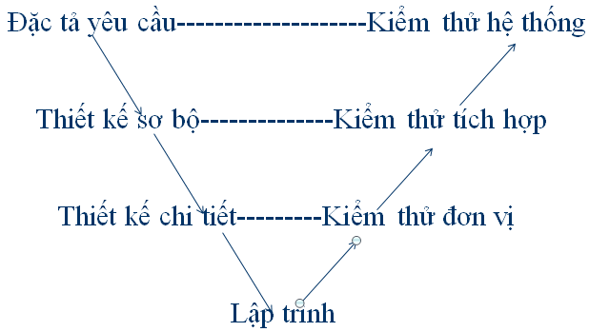
Các mức trừu tượng và các mức kiểm thử

Slide 14
Các mức độ
Kiểm thử đơn vị (Unit Testing)
Kiểm thử tích hợp (Integration Testing)
Kiểm thử hệ thống (System Testing)
Kiểm thử độ chấp nhận của người dùng

Slide 15
Unit Testing
Kiểm thử đơn vị là cấp độ kiểm thử cơ bản, thực hiện test từng module nhỏ trong hệ thống.
Kiểm thử đơn vị có thể được thực hiện tách biệt với phần còn lại của hệ thống
Do các lập trình viên thực hiện

Slide 16
Integration Testing
Tích hợp kiểm tra việc truyền dữ liệu giữa các module, tích hợp kiểm tra các hàm lại với nhau, các màn hình với nhau theo từng module hoặc theo chức năng
Kiểm thử tích hợp được thực hiện sau khi kiểm tra đơn vị và trước khi kiểm tra hệ thống

Slide 17
System Testing
System Testing là thực hiện kiểm thử một hệ thống đã được tích hợp hoàn chỉnh để xác minh rằng nó đúng yêu cầu của phần mềm.
Kiểm thử hệ thống không yêu cầu kiến ​​thức về thiết kế bên trong của mã hoặc logic.
Do tester thực hiện

Slide 18
Acceptance Testing
Khi kiểm tra hệ thống đã sửa tất cả hoặc hầu hết các lỗi, hệ thống sẽ được gửi đến người dùng hoặc khách hàng để kiểm tra chấp nhận.
Kiểm thử chấp nhận được chia thành 2 mức khác nhau:

Slide 19
Kiểm thử alpha: được thực hiện tại nơi phát triển phần mềm bởi những người trong tổ chức nhưng không tham gia phát triển phần mềm.
Kiểm thử beta: được thực hiện tại bởi khách hàng/ người dùng cuối tại địa điểm của người dùng cuối.

Slide 20
TESTCASE

Slide 21
Khái niệm
Test case là mô tả một dữ liệu đầu vào, hành động và một kết quả mong đợi (expected result) để xác định một chức năng của ứng dụng phần mềm hoạt động đúng hay không.

Slide 22
Test case thường được viết trên excel. Một file Testcase cơ bản cần có các trường sau: TestcaseID, mục tiêu test, các bước thực hiện test, và kết quả trả về (expected result) có đúng với yêu cầu test không.Ngoài ra còn có thể có thêm điều kiện tiên quyết và dữ liệu test.

Slide 23
Để viết được testcases có hiệu quả bao phủ hết các trường hợp cần test thì testcases phải có đầy đủ hết các Nghiệp vụ mà hệ thống yêu cầu (các yêu cầu trong tài liệu Đặc tả ko được bỏ sót, sử dụng các kỹ thuật thiết kế test case (các kỹ thuật test hộp đen) để viết được test case có độ bao phủ tối đa.

Slide 24
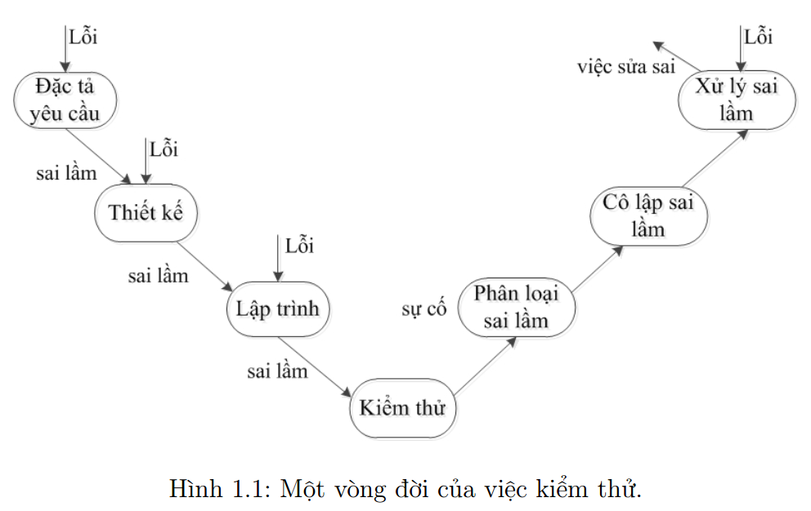

Slide 25
Testplan
Test plan chính là tài liệu tổng quan về việc kiểm thử 1 project: phạm vi kiểm thử, hướng tiếp cận, quy trình kiểm thử, tài nguyên và nhân lực test cần có, các chức năng/ module cần được test, các công cụ và môi trường test cần có.

Slide 26
Bao gồm cả kế hoạch ai test chức năng nào, khi nào bắt đầu thực hiện viết và hoàn thành testcases, khi nào bắt đầu thực hiện test và kế hoạch hoàn thành test

Slide 27
Dựa vào kế hoạch chung của dự án để lên kế hoạch cho bên kiểm thử. Trong trường hợp khi làm thực tế thấy có khả năng không đúng như kế hoạch đã lên thì phải báo cáo lại test leader hoặc Quản trị dự án sớm.

Slide 28
Các phương pháp thiết kế testcase
Kiểm thử hộp đen (Black box testing): theo góc nhìn sử dụng
Không cần kiến thức về chi tiết thiết kế và hiện thực bên trong.
Kiểm thử dựa trên các yêu cầu và đặc tả sử dụng TPPM.

Slide 29
Kiểm thử hộp trắng (White box testing): theo góc nhìn hiện thực
Cần kiến thức về chi tiết thiết kế và hiện thực bên trong.
Kiểm thử dựa vào phủ các lệnh, phủ các nhánh, phủ các điều kiện con,...

Slide 30
Các hạn chế của việc kiểm thử
Ta không thể chắc là các đặc tả phần mềm đều đúng 100%. 
Ta không thể chắc rằng hệ thống hay tool kiểm thử là đúng.
Không có tool kiểm thử nào thích hợp cho mọi phần mềm.

Slide 31
Kỹ sư kiểm thử không chắc rằng họ hiểu đầy đủ về sản phẩm phần mềm. 
Ta không bao giờ chắc rằng ta đạt đủ 100% hoạt động kiểm thử phần mềm.

Slide 32
Quy trình kiểm thử
Lập kế hoạch
Bố trí nhân viên
Thiết kế test case
Kiểm thử
Đánh giá phần mềm

Slide 33
Nguyên tắc kiểm thử
Khách quan
Ngẫu nhiên
“Người sử dụng kém”
“Kẻ phá hoại”

Slide 34
Tóm tắt
Hiểu được khái niệm kiểm thử, các hạn chế của kiểm thử, các mức độ của kiểm thử và quy trình kiểm thử
Hiểu được các mức độ kiểm thử
Hiểu được Testcase và các thành phần của nó

Slide 35
Câu hỏi ôn tập
Nêu các mức độ kiểm thử?
Nêu các quy trình và hạn chế của kiểm thử?
Nêu các thành phần của Testcase?

Slide 36
Bài tập thực hành
Bài thực hành số 2.1
Bài thực hành số 2.2
Bài thực hành số 2.3

Slide 37

Câu hỏi và thảo luận

